Slide 1
期中试卷讲评
18191学期《线性代数》

Slide 2
一、单项选择题（每小题2分，共20分）

Slide 3
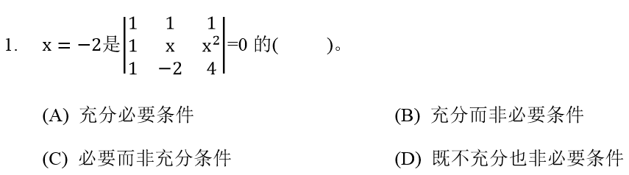
B

Slide 4
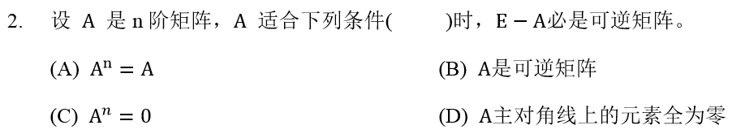
C

Slide 5
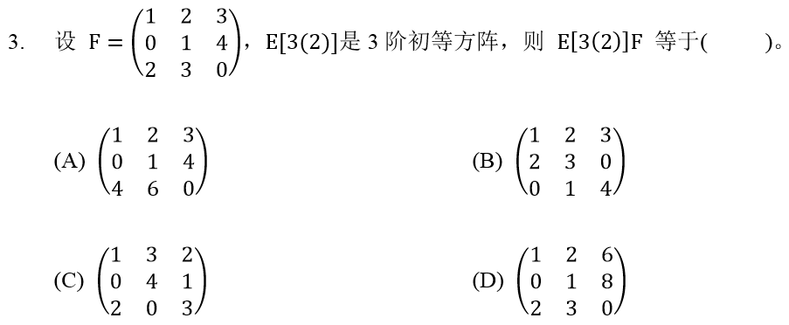
A

Slide 6
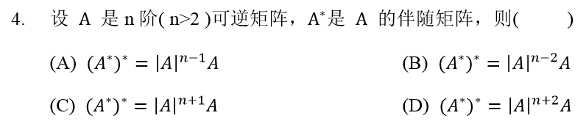
B

Slide 7
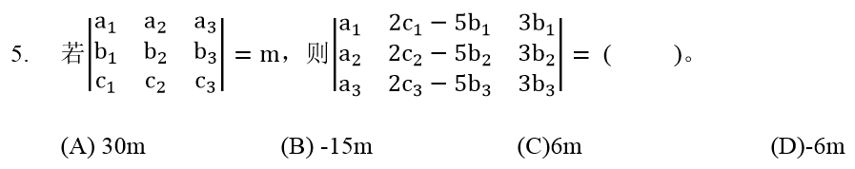
D

Slide 8
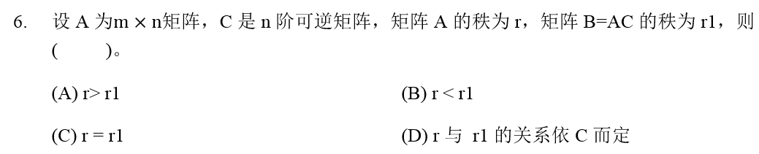
C

Slide 9
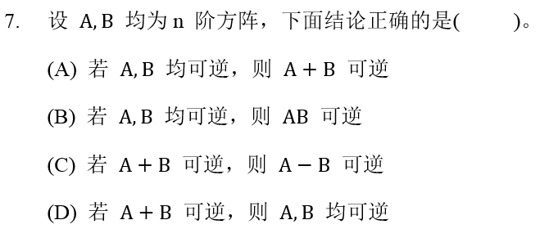
B

Slide 10
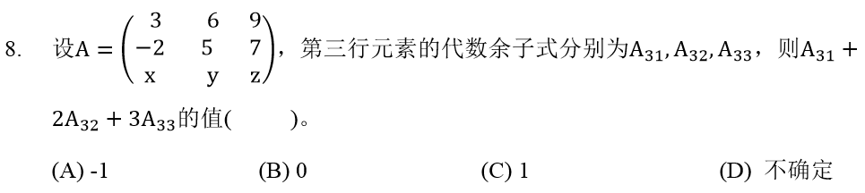
B

Slide 11
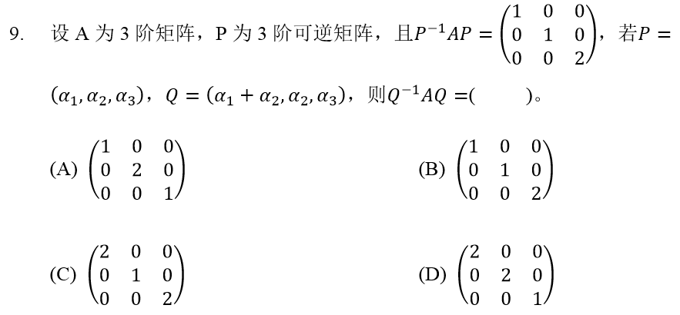
B

Slide 12
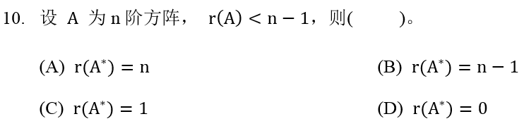
D

Slide 13
二、填空题（每空格3分，共30分）

Slide 14
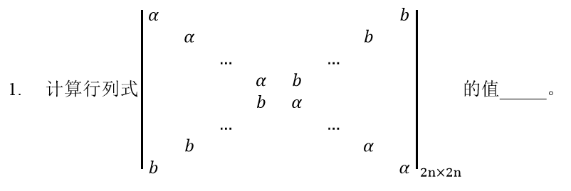
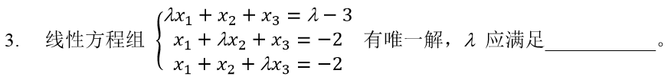

Slide 15
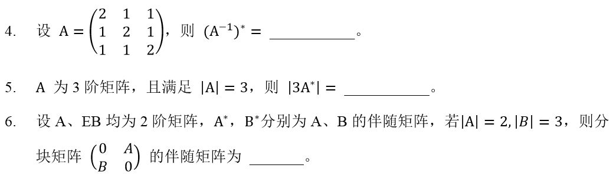

Slide 16
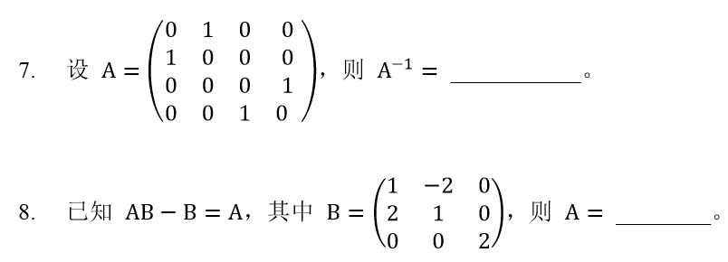

Slide 17
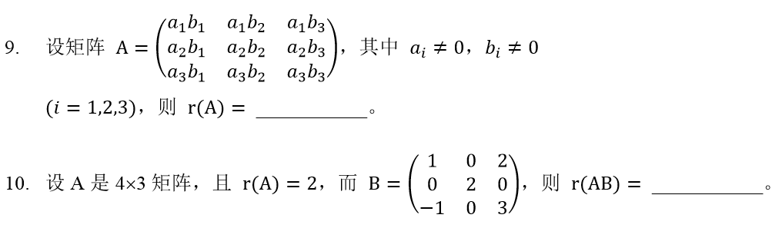

Slide 18
三、计算题（共32分）

Slide 19
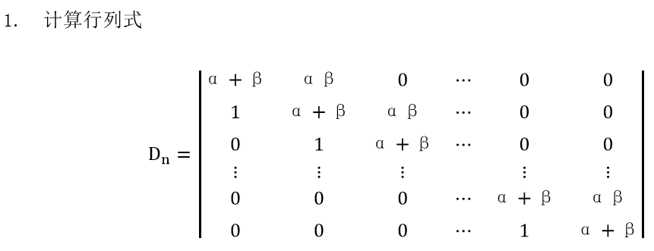
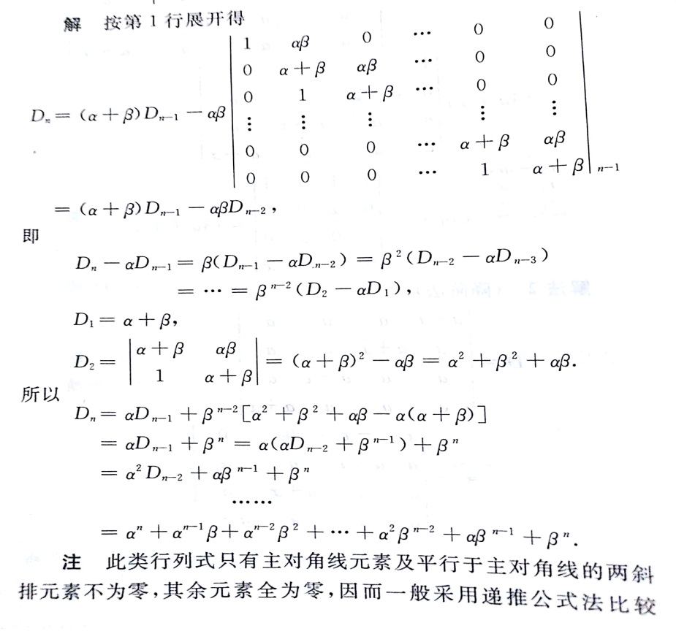

Slide 21
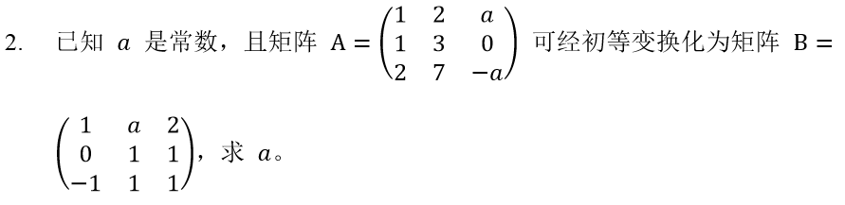
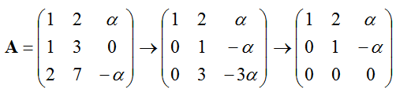
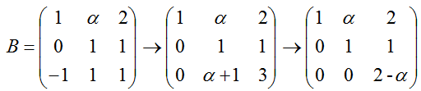
解：由题意得，矩阵 可通过初等变换化为矩阵 ，A与B等价，所以r(A)=r(B)。
对矩阵A和矩阵B分别进行初等变换，即
显然，r(A)=2，故 =2

Slide 22
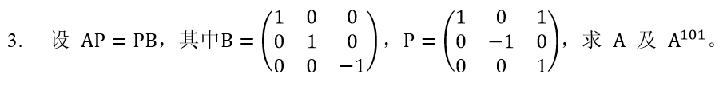
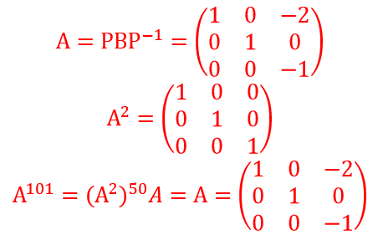

Slide 23
四、证明题（每小题6分，共18分）

Slide 24
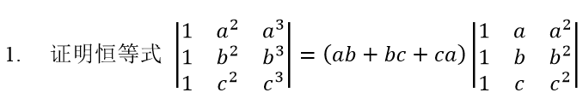
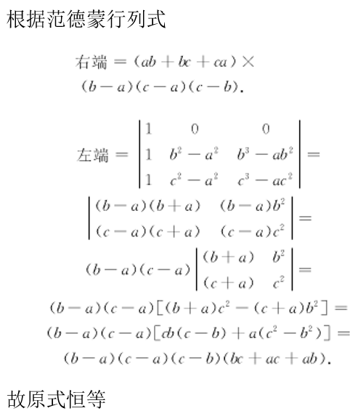

Slide 25
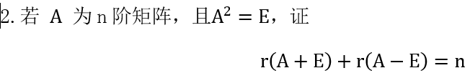
证明：

Slide 26
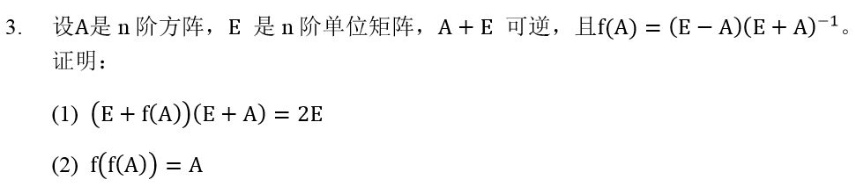
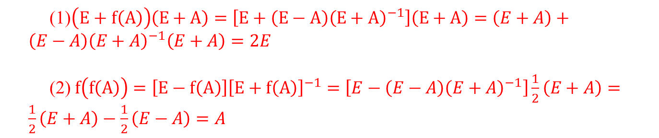
(1)$\left(E+f\left(A\right)\right)\left(E+A\right)=\left[E+\left(E−A\right){\left(E+A\right)}^{−1}\right]\left(E+A\right)=\left(E+A\right)+\left(E−A\right){\left(E+A\right)}^{−1}\left(E+A\right)=2E$
(2) $f\left(f\left(A\right)\right)=\left[E−f\left(A\right)\right]{\left[E+f\left(A\right)\right]}^{−1}=\left[E−\left(E−A\right){\left(E+A\right)}^{−1}\right]\frac{1}{2}\left(E+A\right)=\frac{1}{2}\left(E+A\right)−\frac{1}{2}\left(E−A\right)=A$

